Slide 1

Scala: Lenguaje de Programación Multiparadigma
Por: Valerio Gomez Alcos

Slide 2
Introducción a Scala
Scala es un lenguaje de programación multiparadigma creado por Martin Odersky en 2003. Combina aspectos de la programación orientada a objetos y funcional.

Slide 3
Características Principales de Scala
- Multiparadigma: Soporta programación orientada a objetos y funcional nativamente.
- Expresividad: Diseñado para ser conciso y expresivo.
- Interoperabilidad: Compatible con Java.
- Tipado estático: Proporciona seguridad adicional durante la compilación.
- Funciones de primera clase: Se pueden asignar, pasar como argumentos y devolver como resultados de otras funciones.
- Inmutabilidad por defecto: Fomenta el uso de datos inmutables.

Slide 4
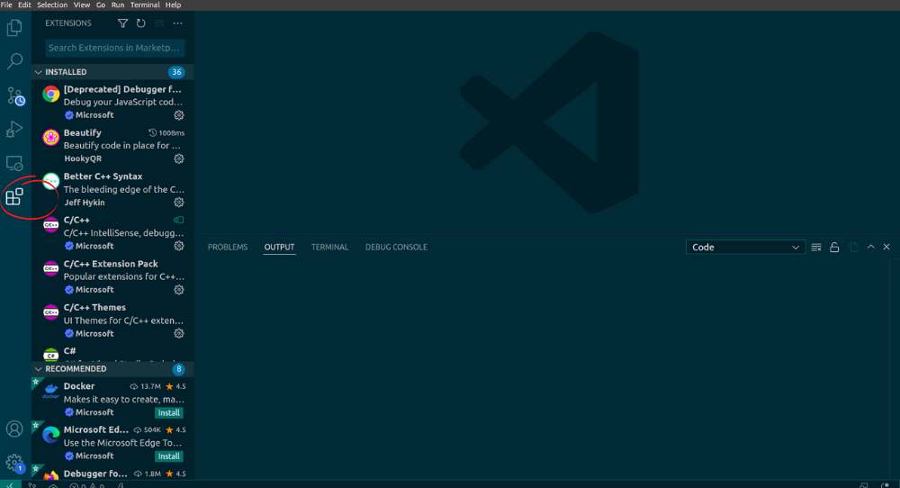

Slide 5

Hello World en Scala
object HelloWorld {
def main(args: Array[String]): Unit = {
println("Hello, world!")
}
}

Slide 6
Uso de Funciones en Scala
// Función que suma dos números
def sumar(a: Int, b: Int): Int = {
a + b
}
// Uso de la función
val resultado = sumar(3, 5)
println(s"El resultado de la suma es: $resultado")

Slide 7
Patrones de Uso
Scala es adecuado para una amplia gama de aplicaciones y casos de uso:
- Desarrollo web con Play Framework.
- Procesamiento de datos con Apache Spark.
- Backend de aplicaciones.
- Implementación de algoritmos complejos.

Slide 8
Ventajas de Scala
- Expresividad y concisión en el código.
- Interoperabilidad directa con Java.
- Soporte para programación concurrente.
- Uso de funciones de primera clase.

Slide 9
Desventajas de Scala
- Curva de aprendizaje inicial más pronunciada.
- Problemas de rendimiento en algunas aplicaciones complejas.
- Tamaño de la comunidad en comparación con otros lenguajes populares.

Slide 10
Comparación con Otros Lenguajes
Scala se diferencia de otros lenguajes:
- Comparado con Java: Más conciso y funcional.
- Comparado con Python: Más tipado y orientado a objetos.
- Comparado con Kotlin: Mayor interoperabilidad con Java.

Slide 11
Aplicaciones en Empresas
Scala es utilizado por empresas como:
- Twitter: En sistemas críticos y backend.
- LinkedIn: Para procesamiento de datos.
- Netflix: En aplicaciones de gran escala.

Slide 12

Comunidad y Ecosistema
Scala cuenta con una comunidad activa de desarrolladores y un ecosistema de bibliotecas y herramientas open-source.

Slide 13
Ejemplos Avanzados
Ejemplos avanzados de uso de Scala:
- Desarrollo de sistemas distribuidos con Akka.
- Análisis de datos en tiempo real con Kafka y Spark Streaming.
- Implementación de servicios RESTful con frameworks como Play Framework.

Slide 14
Recursos Adicionales
Para más información, visita el sitio oficial de Scala:
https://www.scala-lang.org/
https://github.com/samsam-tec/curso-scala

